Slide 1
Brouci
Býložraví

Slide 2
Vrubounovití
VIDEO VRUBOUNOVITÍ
Znaky: Zavalité tělo, na konci tykadel vějířek

Slide 3
Chroust obecný
Dospělci okusují listy stromů
Má tmavě hnědé krovky
Larvy - ponravy

Slide 4
Chroustek letní

Slide 5
Nosorožík kapucínek

Slide 6
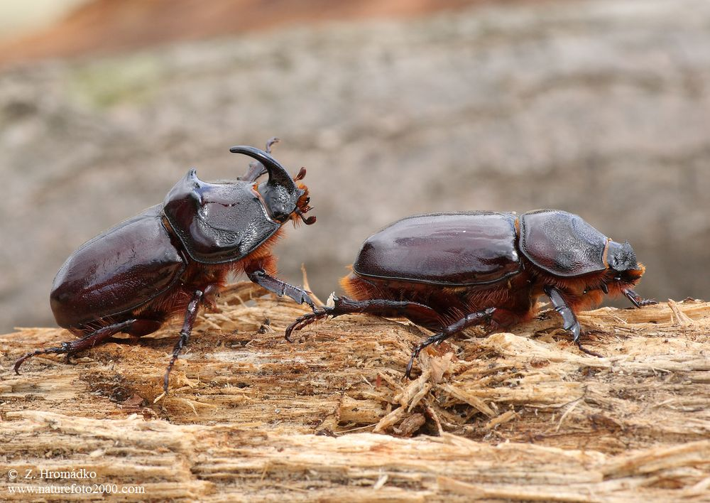

Slide 7
Chrobák velký

Slide 8
Zlatohlávek zlatý

Slide 9
Vruboun posvátný

Slide 10
Goliáš perlový

Slide 11
Páteříček sněhový
Má protáhlé tělo, červený štít za hlavou, tmavé krovky

Slide 12
Slunečko sedmitečné
Při podráždění vylučují páchnoucí tekutinu
Požírají mšice

Slide 13
Slunéčko dvojtečné

Slide 14
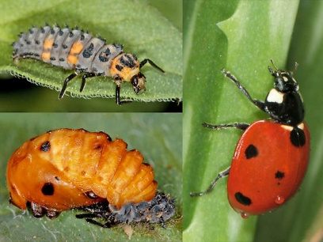

Slide 15
Tesařík obecný
Hlavní znak – dlouhá nápadná tykadla, štíhlé tělo

Slide 16
Tesařík alpský

Slide 17
Tesařík obrovský

Slide 18
Mandelinka bramborová
Brouk s vyklenutým tělem – nápadné pruhované zbarvení
Ničí úrodu brambor – požírají nať

Slide 19
Mandelinka topolová

Slide 20
Lýkožrout smrkový
Patří mezi kůrovce
Žijí pod kůrou, larvy vykusují lýko

Slide 21
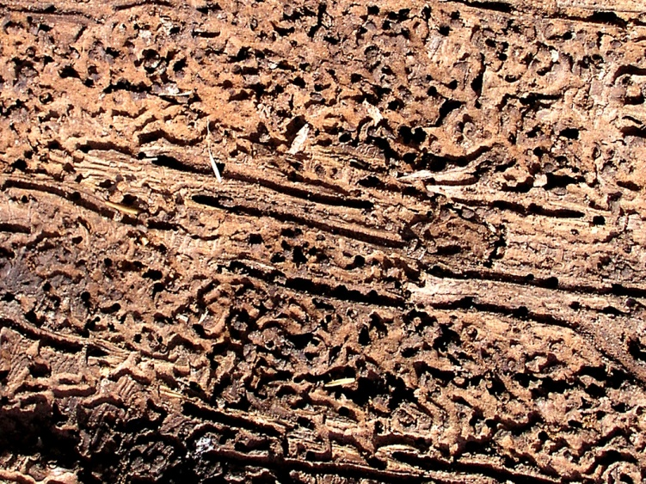
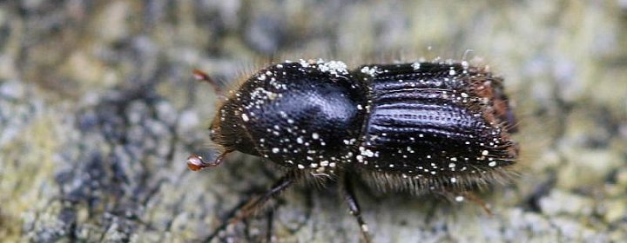

Slide 22
Červotoč proužkovaný
Drobný škůdce starého dřeva, larvy ve dřevě vytváří chodbičky

Slide 23
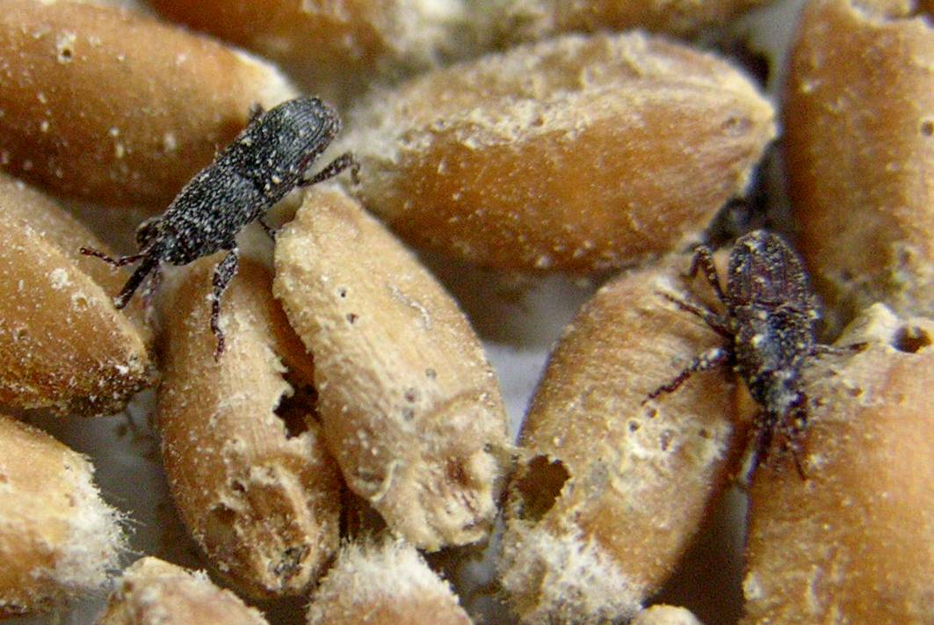
Nosatci
Pilous černý
Škůdce v obilí
Mají přední část hlavy protaženou v nosec

Slide 24
Nosatci
Květopas jabloňový

Slide 25
Nosatec - klikoroh

